Slide 1


LifeBetter
Plataforma SaaS I+D+i para la Gestión Inteligente de Condominios

Slide 2

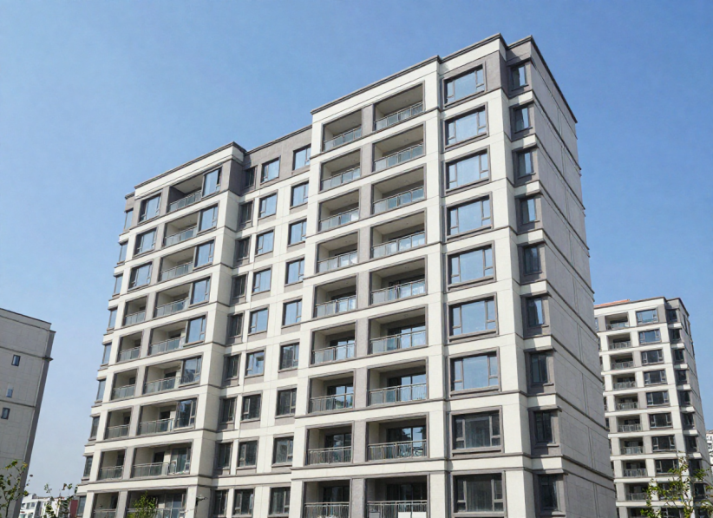
El Problema de la Gestión Actual
Gestión Manual y Fragmentada Uso excesivo de planillas Excel propensas a errores de cálculo (#VALUE!) en el prorrateo de gastos comunes.
Cobranza Ineficiente Conciliación bancaria manual, envíos de comprobantes por WhatsApp y alta morosidad por fricción en el pago.
Conflictos Comunitarios Reservas de espacios comunes en cuadernos que generan traslapes, y canales de comunicación informales.

Slide 3
Solución
Administración y Finanzas Automatizadas
Integramos pagos en línea seguros (Webpay Plus) y generamos colillas de cobro digitales al instante, reduciendo la morosidad.
Seguridad Inteligente
Accesos Peatonales: Generación de pases QR dinámicos y temporales para visitas, validados directamente por conserjería.
IA que notifique mediante alertas de patentes de vehículos asociados a departamento.
Gestión Manual y Fragmentada
Implementamos un asistente virtual inteligente capaz de responder dudas legales 24/7. Lee la Ley 21.442 y el reglamento del condominio para entregar respuestas fundamentadas a los residentes

Slide 4
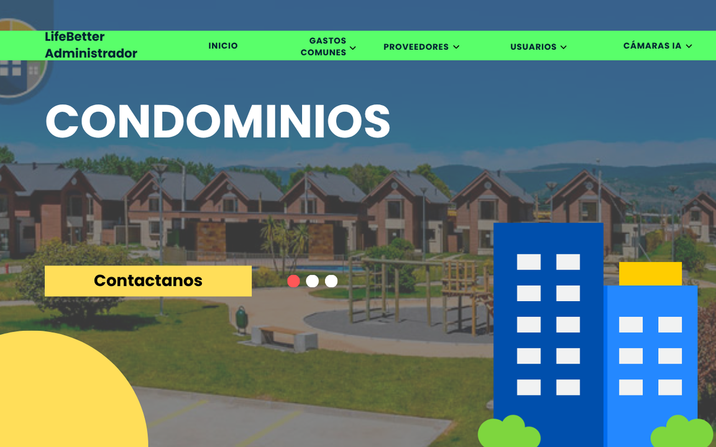
Mockup Web
Residente (Autoservicio) Pago rápido de cuentas, visualización de boletas, reservas de espacios sin fricción y foro comunitario.
Conserje (Operación Real-Time) Registro ágil de visitas, control de patentes, gestión de encomiendas y bitácora de novedades del turno.
Administrador (Finanzas) KPIs de morosidad vs recaudación, emisión masiva de gastos comunes y gestión de múltiples edificios.

Slide 5
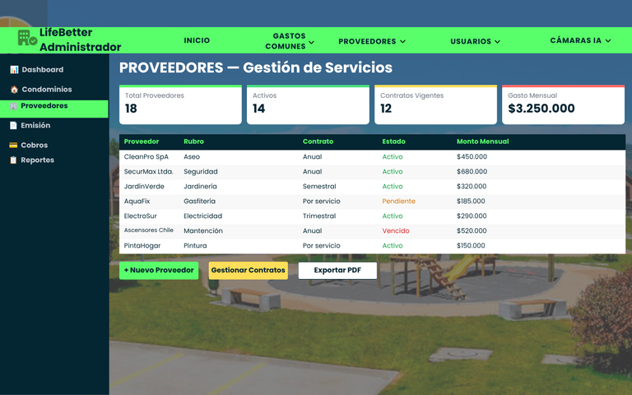
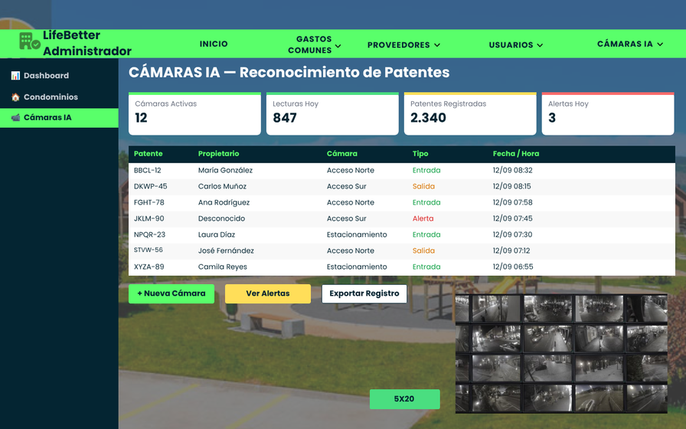
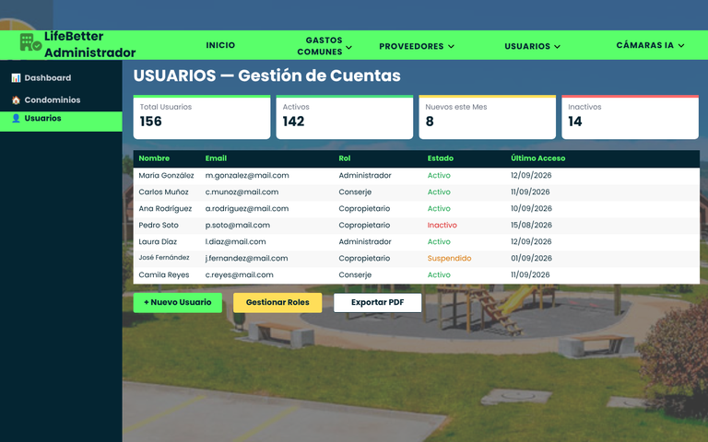
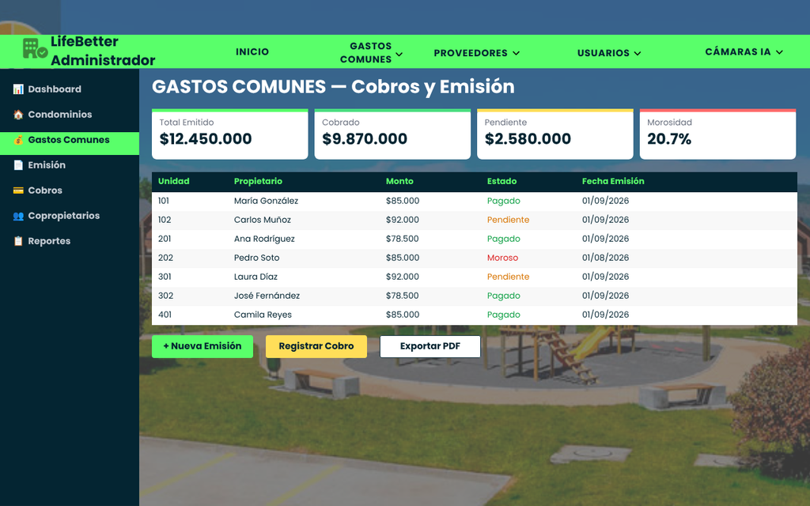
Mockup Web

Slide 6

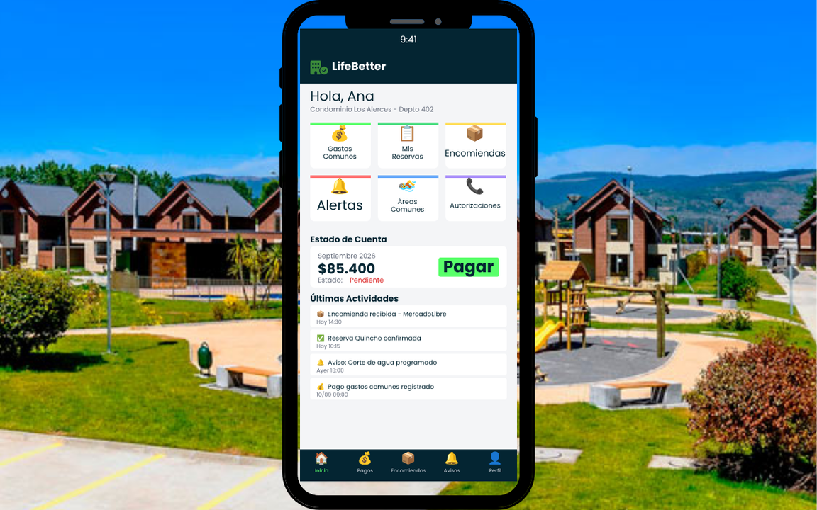
Mockup App Movil
Residente (Autoservicio) Pago rápido de cuentas, visualización de boletas, reservas de espacios sin fricción y foro comunitario.
Conserje (Operación Real-Time) Registro ágil de visitas, control de patentes, gestión de encomiendas y bitácora de novedades del turno.

Slide 7
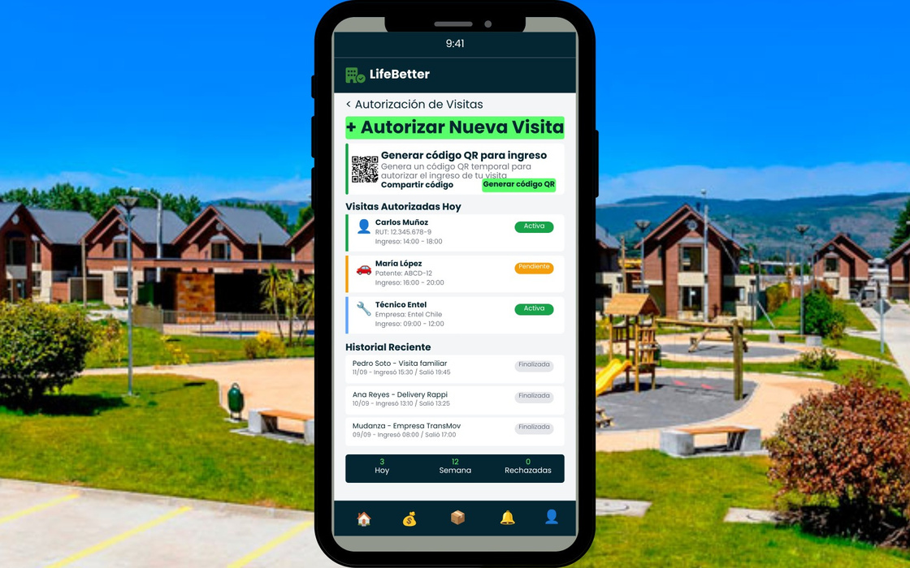
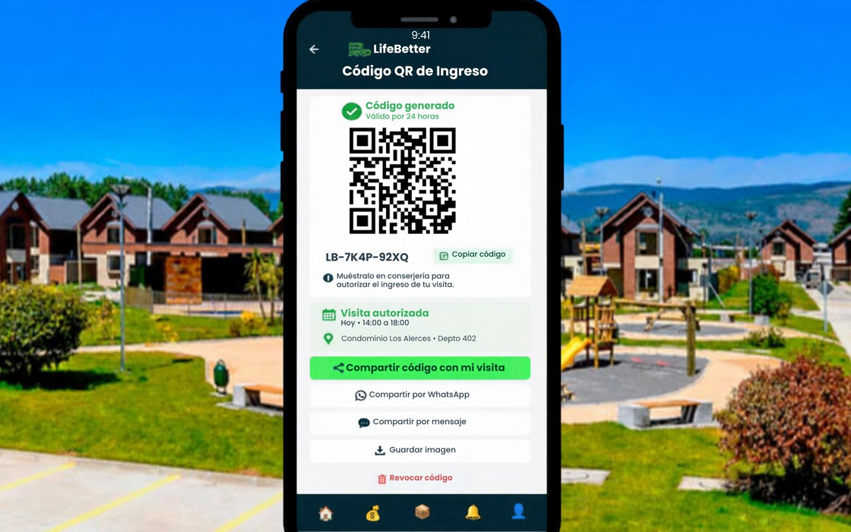
Mockup App Movil

Slide 8
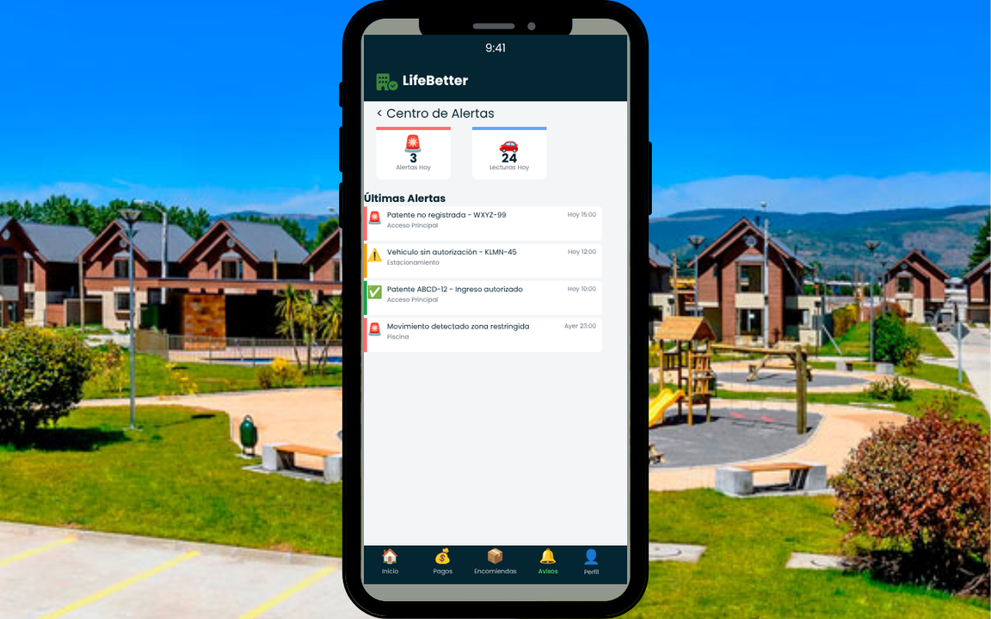
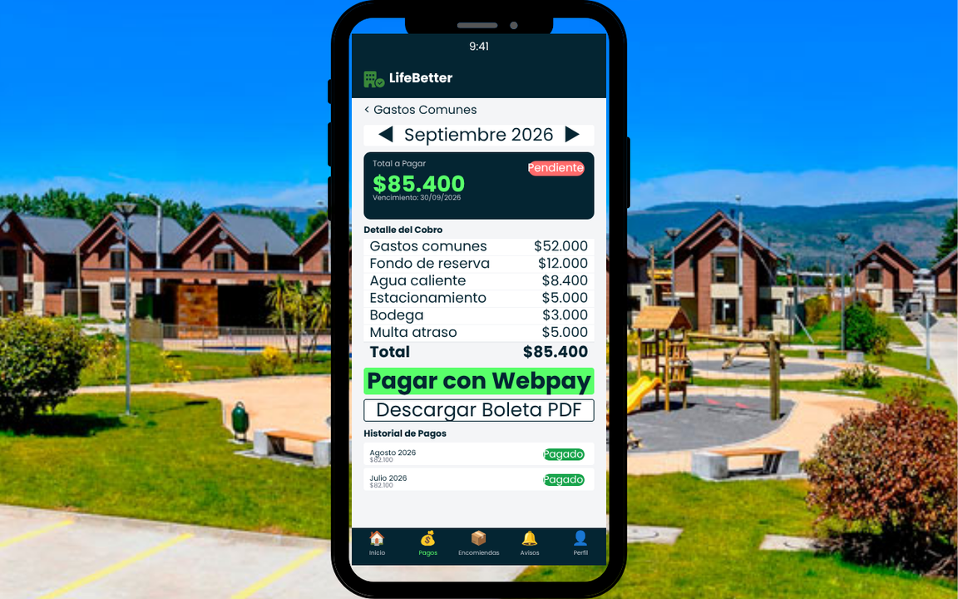
Mockup App Movil

